Slide 1
فصل ششم: روند شکل گیری و معرفی طرح
ارائه پلان ها ، مقاطع و دیتیل های اجرایی به صورت عکس

Slide 5
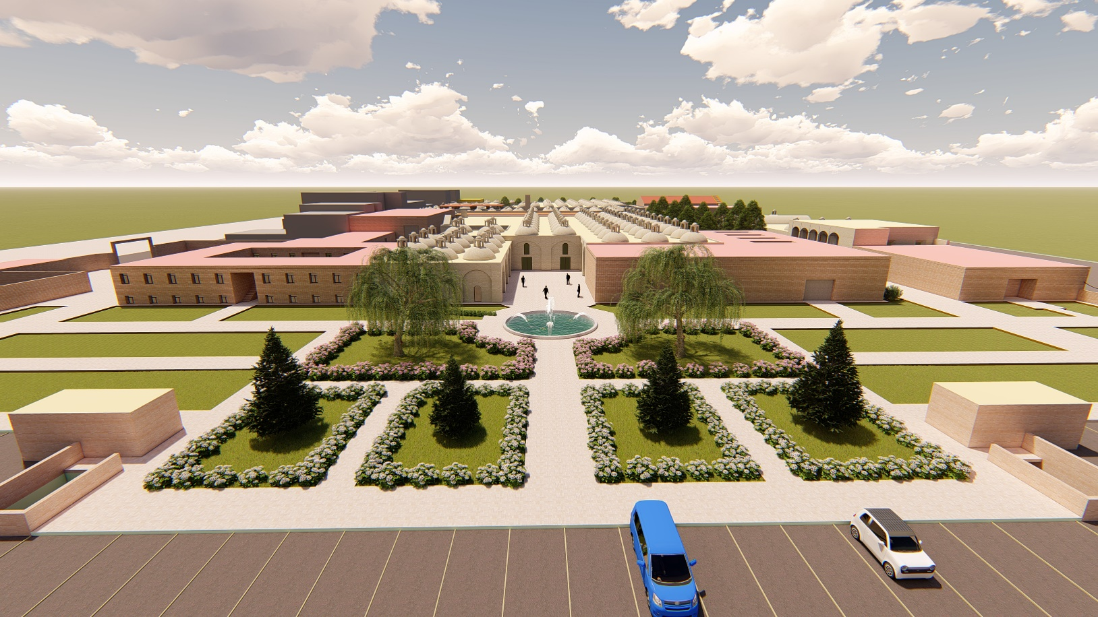
فصل ششم: روند شکل گیری و معرفی طرح
حداقل دو دید پرنده
ارائه پرسپکتيو هاي ديد پرنده از کل طرح معماري

Slide 6
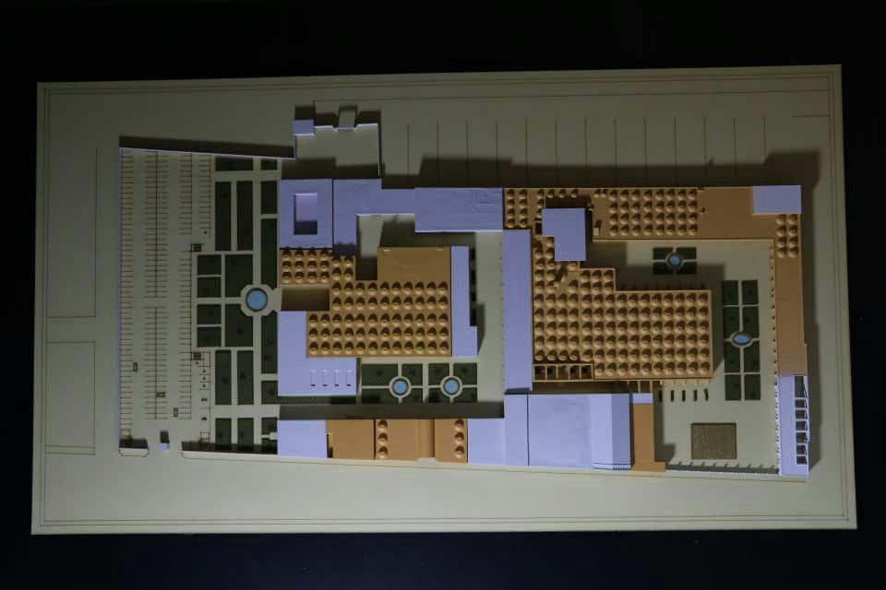
فصل ششم: روند شکل گیری و معرفی طرح
ارائه تصاوير ماکت يا پرسپکتيو هاي ديد پرنده از بالا
تصاویر ماکت معماری

Slide 7

منابع و مآخذ
ارائه فهرست منابع و مآخذ لازم است.
دانشگاه فني و حرفه اي استان يزد
دانشکده فنی شهيد صدوقي
کتاب :
1-پهلوانزاده، لیلا . 1392. میراث معماری صنعتی ایران،بخش دوم:استان یزد. انتشارات معمار خانه باغ ظفر
2-پهلوانزاده، لیلا . 1392. میراث معماری صنعتی ایران،کارخانه های مرمت شده ایران و جهان. انتشارات معمار خانه باغ ظفر
3- Strong ,Judith .2010.Theatre Buildings A design guide
4- Guyer , J. Paul .2014 . An Introduction to Architectural Design, Theaters & Concert Halls, Part 1
وبسایت :
https://www.archdaily.com/142776/young-centre-for-the-performing-arts-kpmb-architects
https://www.archdaily.com/776209/theatre-de-kampanje-van-dongen-koschuch
عنوان طرح نهایی
استاد راهنما
نام استاد راهنما
دانشجو
نام دانشجو
اسفند
1398
** کادر معرفي سمت چپ بايد درتمام صفحات بيايد!!!

